Slide 1

기적을 이루고 싶조
“멀티 쓰레드를 활용한 빙고 게임”
1조 김동훈, 송경진, 정용규, 허민
Notes:
안녕하십니까? 1조의 발표를 맡게 된 팀장 허민 입니다. 저희 조의 구성원은 김동훈, 송경진, 정용규 마지막으로 저를 포함합니다. 저희 조 같은 경우는 저희가 이번 과제를 진행하면서 바라고자 하는 염원과 앞으로의 진로에 있어서의 희망사항을 담아 기적을 이루고 싶조 라는 별징을 지어주었습니다.
저희 조가 이번 학기동안 함께 이뤄낼 작은 기적은 멀티 쓰레드를 활용한 빙고 게임 입니다.

Slide 2
목차
구현환경 역할 분담
설계 방향
목표
설계 내용
Q&A
Notes:
진행 순서 입니다.
먼저 프로그램 구현 환경(OS 와 사용 언어)에 대한 이야기를 해드리고 해당 과제를 위한 역할 분담에 대해 이야기 드리겠고요.
그 다음 이번 과제의 설계 방향과 목표에 대해 이야기 드리도록 하겠습니다. 간략하게 먼저 조금 말씀드리면 저희는 기존 코드의 제약사항을 업그레이드 하는 방향으로 구현을 진행했고요. 그렇기에 기반 코드의 스펙에 대해 말씀 드리고 목표를 말씀 드리겠습니다.
그 다음엔 이에 대한 설계 내용을 시퀀스 다이어그램과 함께 이야기 드리도록 하겠습니다. 그리고 최종적으로 질문사항 받고 이번 발표 마무리 하겠습니다.

Slide 3





구현 환경
Linux & Window
Ubuntu
C기반 코드
Bridged
network
Notes:
구현 환경입니다. 구현환경은 먼저 코드가 돌아가는 운영체제와 상호 통신에 필요한 설정에 대한 이야기, 그리고 개발에 사용된 기반 코드에 대해 말씀드리겠습니다. 그 다음 개발에 사용된 툴에 대해 이야기 드리도록 하겠습니다.
먼저 저희 조의 목표는 한 컴퓨터 내에서 서버와 클라이언트를 구현하고. 다른 사설 주소를 통해서 같은 네트워크 망을 거쳐서 통신하는 것을 목표로 하였습니다. 그래서 한 컴퓨터 내에서 게스트 컴퓨터를 통하여 Ubuntu 운영체제에서 터미널을 통해 리눅스 기반에서 돌아가는 서버를 동작 시켰고요. 그 다음 윈도우기반 호스트 컴퓨터에서 클라이언트를 동작 시켜 상호 통신을 하게 하였습니다.
이때 우분투와 윈도우 간의 다른 사설 주소를 부여하기 위해 Bridged network 설정을 해주어 외부의 IP주소를 한 컴퓨터에서 이용하더라도 두 개의 컴퓨터가 통신을 하는 것과 같은 환경이 되도록 해주었습니다.
그리고 이때 동작하는 코드는 C 기반으로 작성을 하였습니다. 자바나 그 외 많은 언어도 있지만 C를 선택한 이유는 우리가 실제로 가용할 수 있는 서버 중에 가장 접근성이 높은 것이 학교 리눅스 서버라 리눅스 상에서 돌릴 수 있는 C언어가 가장 적합하다고 생각했습니다. 또한 수업 때 계속 C 를 사용하여 네트워크 프로그램을 배우기도 하였고 팀원 개발 능력을 고려하였을 때도 가장 적합한 언어는 C 언어 였습니다.

Slide 4



구현 환경
Notes:
다음은 구현 환경에서 사용된 툴입니다. 먼저 왼쪽부터 순서대로 말씀을 드리겠습니다.
vmware는 쉽게 말씀드리면 운영체제를 돌리기 위한 가상 머신입니다. 저희가 앞서 말씀드렸듯이 한 컴퓨터 내에서 두 개의 운영체제를 돌린다고 말씀드렸죠. 그때 윈도우 환경 내 operating system 윗단의 application 계층에서 vmware를 사용하여 ubuntu 환경을 구현하였습니다. 그렇게 되면 vmware가 설치되고 실행되는 윈도우 기반 컴퓨터는 호스트 컴퓨터가 되구요. Vmware 내 ubuntu 기반 컴퓨터는 게스트 컴퓨터가 되어 동작이 됩니다.
vmware를 선택한 이유는 운영체제 수업 시간에 ubuntu 터미널을 다뤄보는 시간이 있어 팀원 모두 다뤄본 경험이 있어 선택하였습니다.
다음은 모두들 친숙하신 PuTTY입니다. 저희 프로그램은 리눅스 기반 프로그램입니다. 그렇기 때문에 window 환경에서 리눅스 환경에 접속하여 구현해야 하기 때문에 수업시간에 다룬 PuTTY를 선택하였습니다.
마지막으로 Github입니다. 아시는 분도 있고 모르시는 분도 있으실 텐데요. 간략히 말씀 드리면 분산 버전 관리 툴인 Git 기반의 웹 호스팅 서비스입니다. 주 목적은 소스 공유 및 버전 관리, 이슈 및 프로젝트 관리를 위해 사용하였습니다. 저희 팀원은 우분투, 윈도우, 맥OS 등 각기 다른 OS를 활용하고 있기 때문에 어떤 OS에서도 사용될 수 있는 협업 툴이 필요했습니다. 그래서 저희 팀은 Github를 활용하기로 결정을 하였고요. 이를 통해서 소스코드를 공유하고, Git project를 통해서 이슈 관리 및 프로젝트 관리를 하고 있습니다. 또한 지속적인 커밋 로그 및 기능 구현 시 다른 브랜치를 열어두고 구현이 되면 메인 브랜치로 머지하는 쪽으로 개발을 진행하여 안정성과 롤백에 대해 염두 하며 개발을 진행하였습니다.

Slide 5



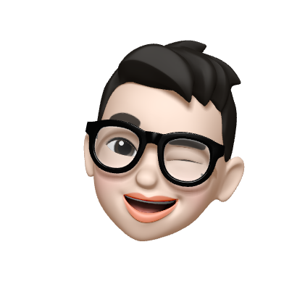
역할 분담
김 동훈
모델 설계
프로그램 책임 개발
송 경진
기술문서화
프로그램 개발 보조
정 용규
프로그램 개발 보조
허 민
발표, 프로젝트 및 일정 관리
모델 설계
Notes:
역할 분담은 크게 설계, 기술문서화, 관리로 나뉩니다. 이름 순으로 말씀을 드리면
김동훈 학생이 모델 설계 및 프로그램 개발을 집중적으로 진행을 해주었구요.
송경진 학생이 기술문서 작성 및 프로그램 개발 보조,
정용규 학생이 타이트하게 동훈 학생을 팔로우업하면서 개발을 도와주고
마지막으로 저는 발표, 프로젝트 및 일정관리, 모델 설계를 도왔습니다.

Slide 6
설계 방향
설계 방향 : 학습효과와 안정적인 네트워크 구축
설계 내용 : 2인 이상 플레이 가능한 빙고 게임
Notes:
이제 설계 방향과 목표에 대해 말씀 드리겠습니다. 목표를 먼저 말씀 들이는게 맞으나 앞서 말씀드렸듯이 저희는 기존에 있던 빙고게임을 업그레이드 하는 방향으로 간다고 말씀드렸죠. 그래서 기존 빙고게임에 대한 스펙 및 이슈에 대해 말씀 드리고 목표를 말씀드리겠습니다.
먼저 설계 방향입니다. ‘학습효과와 안정적인 네트워크 구축’ 입니다. 저희는 네트워크 프로그래밍이란 수업의 학습효과를 높이기 위하여 조금은 어렵지만 멀티 쓰레드를 활용하여 프로그램을 구현하고 이때 에러나 버그를 막기 위해 꼼꼼한 예외처리를 통한 에러 핸들링을 구현하기로 하였습니다.

Slide 7
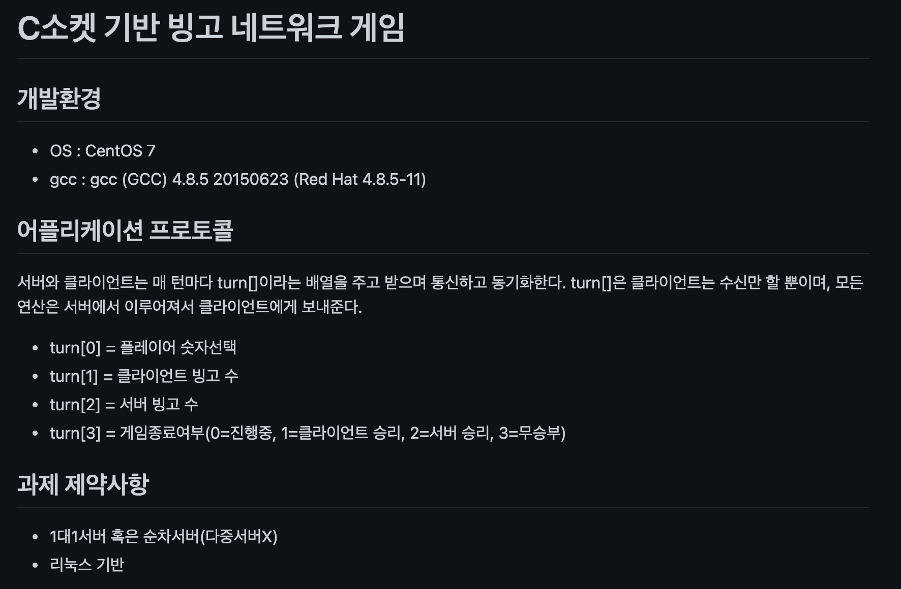
설계 방향
참고한 빙고 프로그램 : https://github.com/sjh836/bingo
Notes:
해당 사진은 저희가 업그레이드 하기로한 원본 레포지토리의 README입니다. 간략하게 컨벤션정도로 생각해주시면 되겠고 함께 스펙과 해당 프로그램의 이슈에 대해 읽어보겠습니다. 개발환경은 레드햇 기반 리눅스 환경에서 구현을 하였구요. 컴파일러는 gcc를 사용하였습니다.
어플리케이션 프로토콜은 서버와 클라이언트가 배열을 주고 받으며 동기로 순차적으로 통신되구요. 클라이언트는 수신만 진행하고 모든 연산은 서버에서 이루어 진 후 클라이언트 쪽으로 전송을 합니다. 배열의 내용을 보게되면 빙고판에서 지우고자 하는 번호, 클라이언트의 빙고 수, 서버의 빙고 수, 게임 종료 여부가 들어 있습니다.
해당 게임의 제약 사항은 1대1 서버 혹은 순차 처리 기반의 게임입니다. 이후에 말씀을 드리겠지만 저희는 이를 멀티 쓰레드 환경을 통해 다수의 클라이언트가 함께 게임을 즐길 수 있는 프로그램으로 업그레이드 하기로 결정하였습니다.

Slide 8
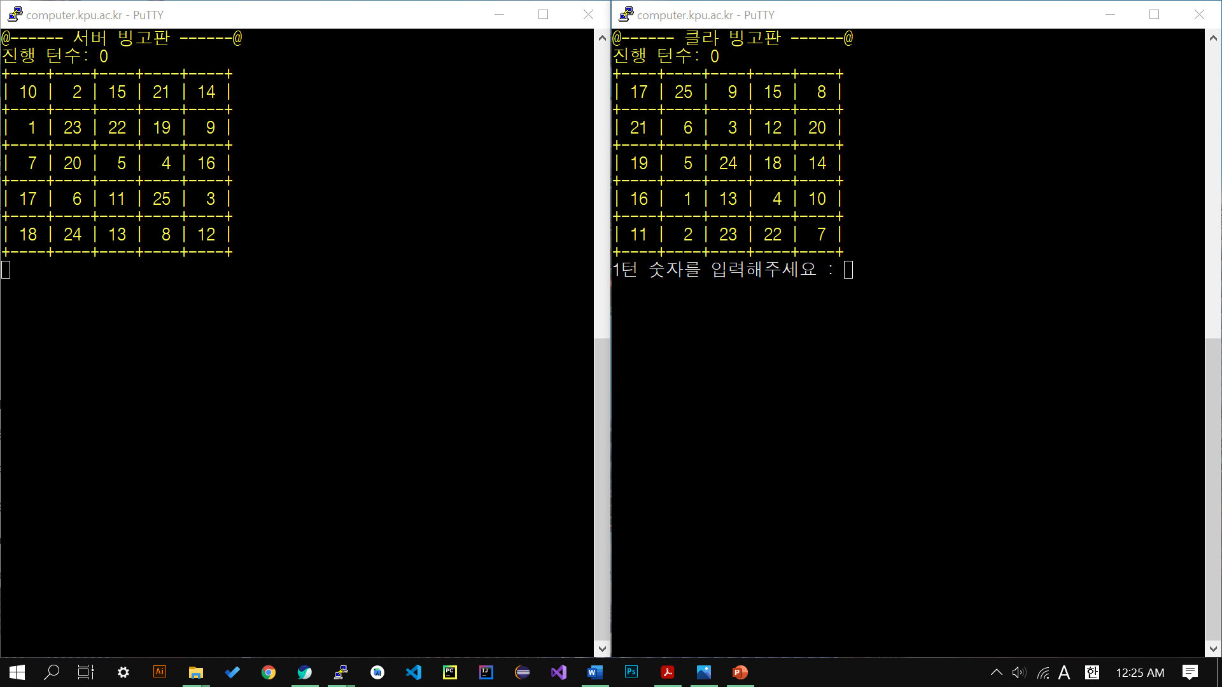
설계 방향 및 내용
Notes:
이후 업그레이드된 프로그램의 설계 내용의 이해를 쉽게 하기 위하여 기존 프로그램의 구현 사진을 함께 보며 게임이 어떻게 진행되는지 말씀드리겠습니다.
윈도우 환경에서 두개의 창을 띄워서 진행을 하였고요. ip주소는 루프 백 주소를 이용하여 접속을 하였습니다. 왼쪽은 서버 창, 오른쪽은 클라이언트 창이 되겠습니다.
총 5 by 5의 빙고 판이 출력되고 1~25 까지의 정수가 랜덤으로 채워집니다. 실행 턴 수는 최대 25번까지 이고, 턴 내 빙고가 서버 혹은 클라이언트에서 5개가 완성될 시 종료가 되고, 승리자가 표시됩니다. 혹은 실행 턴 수가 모두 채워진 후 빙고가 더 많은 쪽이 승리를 하게 됩니다. 이 때 빙고 숫자가 같다면 무승부 처리가 됩니다. 이 전 빙고 5개가 동시에 서버와 클라이언트 모두 만들어지더라도 무승부 처리가 됩니다.

Slide 9
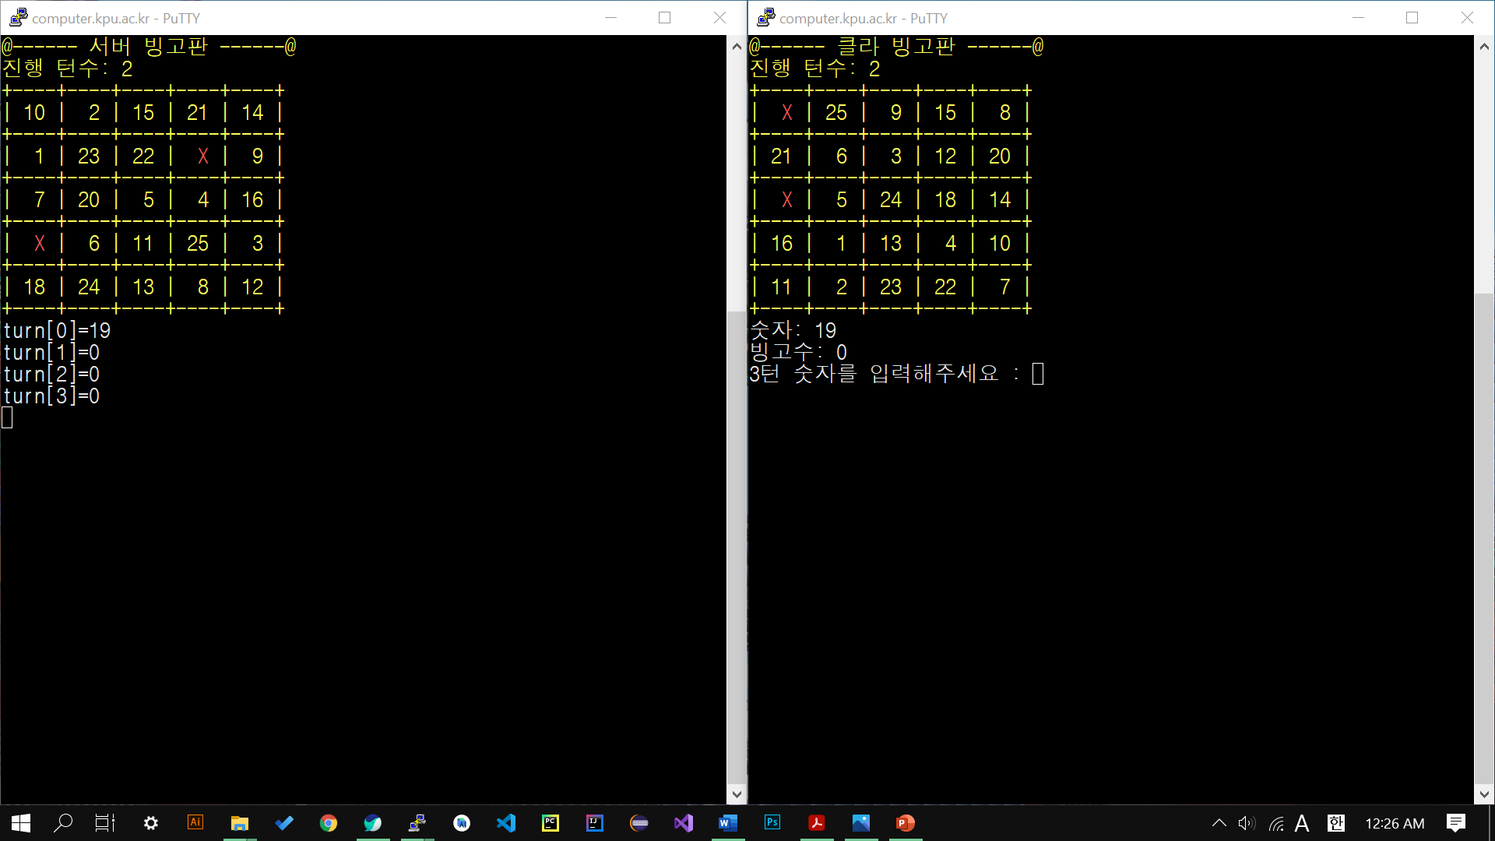
설계 방향 및 내용
Notes:
저는 클라이언트이고요. 클라이언트에서 왼쪽 맨 위 17을 지웠습니다. 그럼 서버 쪽에서 이를 받고 19를 지우고 클라이언트 쪽도 지웁니다. 그럼 아래 보시면 클라이언트에서 지워진 숫자가 뜹니다. 위에 보시면 그럼 왔다 갔다가 되니까 실행 턴 수는 2가 되시는 걸 볼 수 있습니다. 계속 진행을 해보도록 하겠습니다.

Slide 10
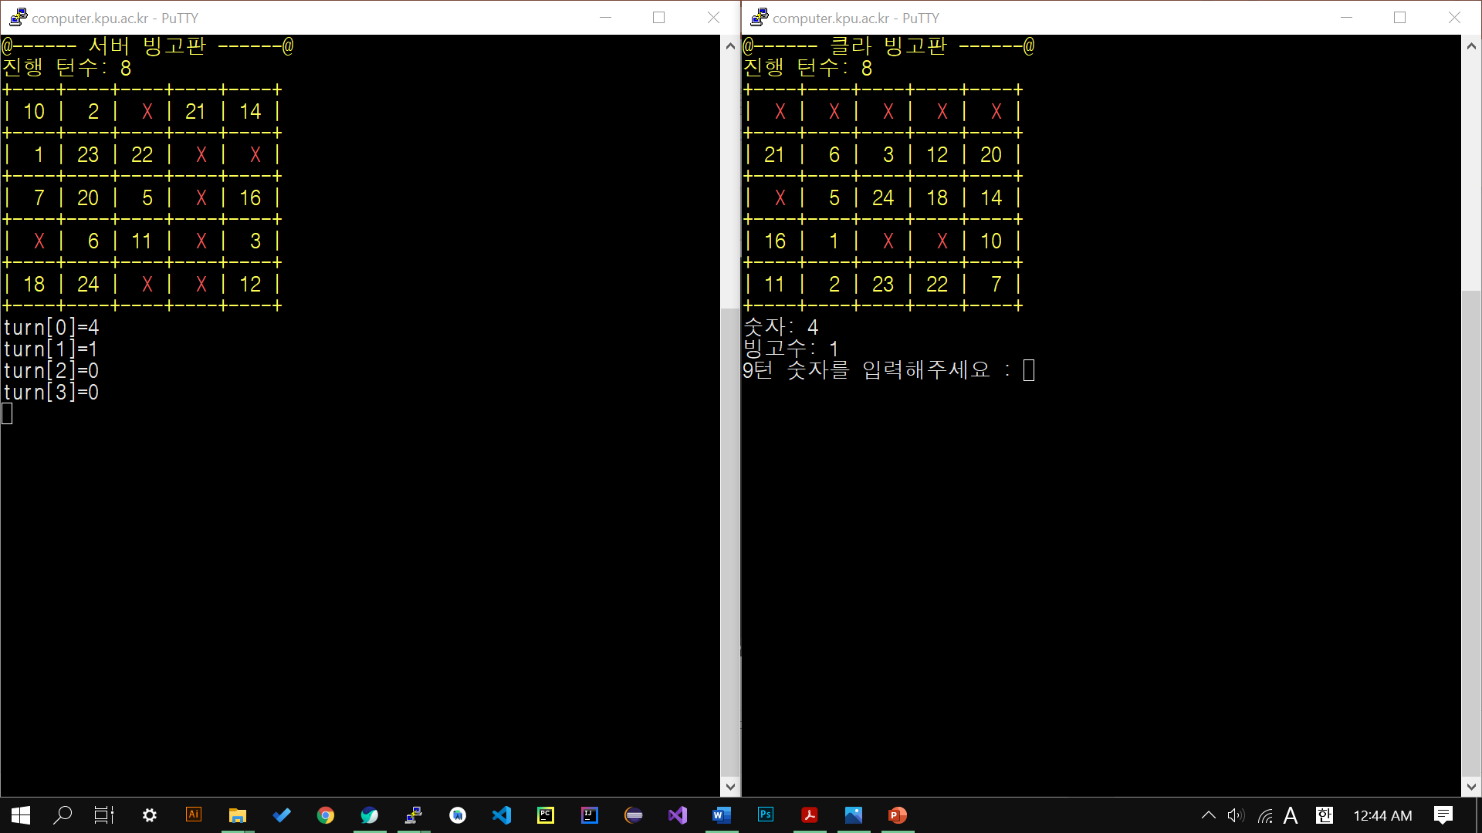
설계 방향 및 내용
Notes:
자 클라이언트 쪽에서 빙고 한 줄을 완성을 하였는데요. 그렇게 되면 클라이언트 쪽에 빙고 수가 1로 바뀌는 걸 볼 수 있습니다. 이런 연산은 모두 서버에서 이루어 지게 됩니다. 마저 진행을 해보겠습니다.

Slide 11
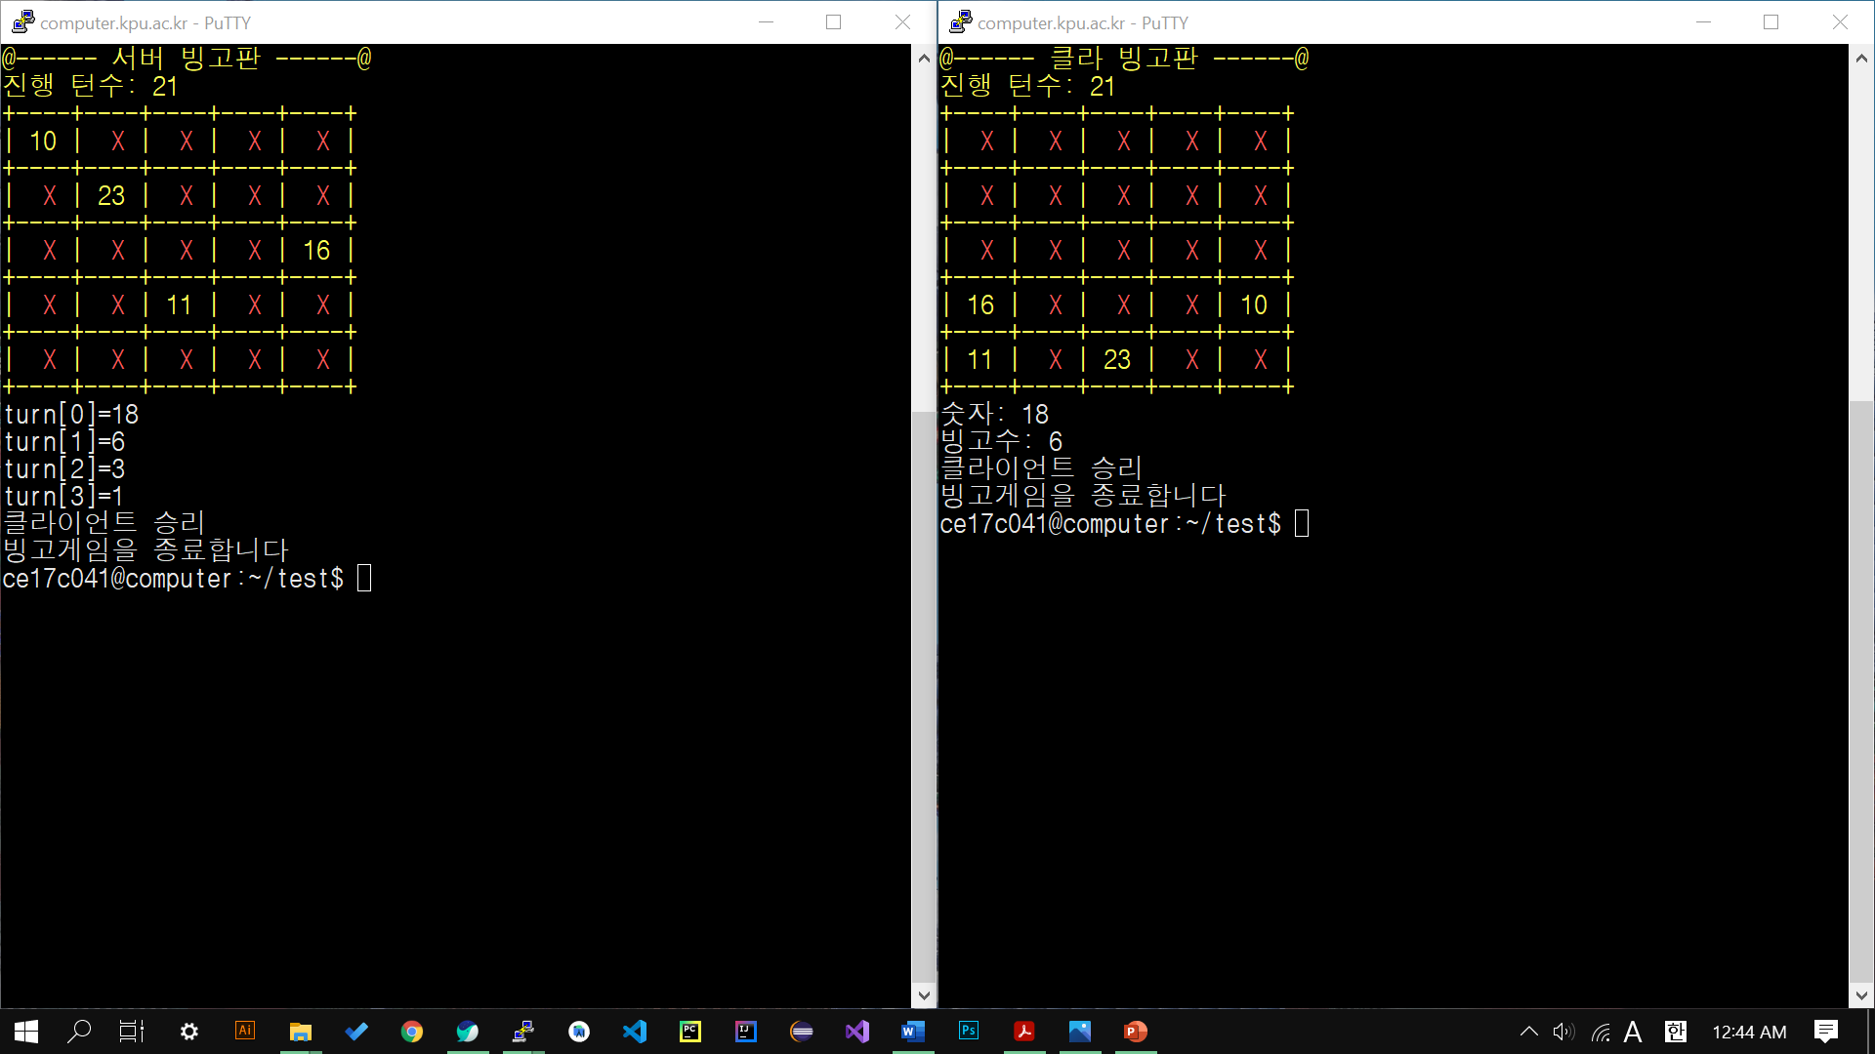
설계 방향 및 내용
Notes:
자 이제 게임이 종료된 화면인데요. 실행 턴 수 25회 전에 클라이언트 쪽에서 빙고 5개 이상이 만들어져서 클라이언트 승리로 게임이 종료가 된 것을 알 수 있습니다.
이제 빙고 게임이 어떻게 진행되는지 이해가 되셨나요? 다음은 이제 저희 목표에 대해 말씀 드리겠습니다.

Slide 12
목표
1대 1 통신, 순차 처리 기반의 기존 게임
1. 멀티 쓰레드 환경을 통해
2. 다수의 클라이언트가 함께 게임을 즐길 수 있도록
3. 업그레이드 하기로 결정
Notes:
저희 목표는 기존 1대1 통신, 순차 처리 기반의 빙고 게임을 멀티 쓰레드 환경을 통해 다수의 클라이언트가 함께 게임을 즐길 수 있도록 업그레이드 하기로 결정하였습니다.

Slide 13
구현 내용
네트워크프로그래밍 1팀 2차 설계 계획 발표
구현 과제
서버에서 값을 받을 시 계산한 뒤 각 클라이언트에게 전송
최종적으로 빙고가 5개가 만들어진 클라이언트가 승리하거나 예정된 게임 횟수가 종료되었을 때 종료
해결 과제
빙고가 가장 많은 클라이언트가 승리, 만약 최고 득점 빙고 수가 같은 클라이언트가 있다면 무승부 처리가 된다.
랜덤 요소나 재미요소를 위한 이벤트 구현은 이후 구현(3차 과제)에서 상세히 이야기해볼 것
Notes:
구현 과제는 기존과 마찬가지로 서버쪽에서 클라이언트의 요청을 받으면 쓰레드를 생성해주고, 각 클라이언트 쓰레드에서 정수 값을 입력 시 서버 내 계산 쓰레드에서 계산 후 각 클라이언트 쓰레드에게 전송하는 방식으로 개발을 하려 합니다.
게임 룰은 기존 게임과 동일하게 가져갈 예정이고요. 최종적으로 빙고가 5개가 만들어진 클라이언트가 승리하거나 예정된 게임 횟수가 되었을 때 종료되도록 합니다. 한 가지 다른 점은 무승부처리에 대한 내용인데요. 해결 과제를 보며 말씀 드리겠습니다.
빙고가 가장 많은 클라이언트가 승리, 만약 최고 득점 빙고 수가 같은 클라이언트가 있다면 무승부 처리가 된다. 이에 대한 구현이 멀티 쓰레드 환경에서 아직 구현을 하지 못해서 이후 3차 과제를 위한 해결 과제로 남겨두었고요.
또한 빙고게임 + 알파가 있어야 또 게임 하는 맛이 나겠죠? 그래서 저희는 각 클라이언트 간의 랜덤 요소나 재미요소를 위한 이벤트가 있으면 좋겠 다라고 생각을 하였고요. 이는 이후 기능 구현이 모두 정상적으로 완료가 되고 이후 일정이 충분할 시에 3차 과제에서 구현을 진행하기로 하였습니다.

Slide 14
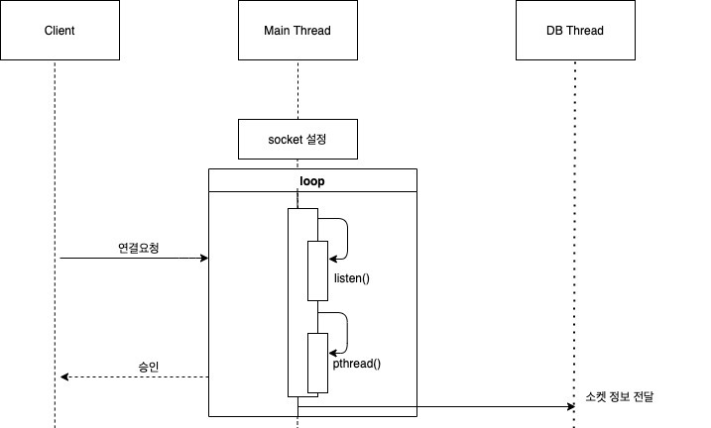
구현 내용
네트워크프로그래밍 1팀 2차 설계 계획 발표
Notes:
그럼 시퀸스 다이어그램을 시나리오대로 따라가며 업그레이드 된 구현 내용을 말씀 드려볼까 합니다.
클라이언트, 메인 쓰레드, 서버 안에 있는 계산을 위한 DB 쓰레드로 구성이 되어 있구요. 메인 쓰레드와 DB 쓰레드는 동일 서버 내 있습니다.
먼저 메인 서버에서 소켓 설정을 진행 하구요.
클라이언트로부터 연결 요청을 받으면 소켓 모듈이 루프를 돌면서 연결요청을 받고 클라이언트 숫자에 맞게 클라이언트 쓰레드를 생성합니다.
그에 대한 승인신호로 클라이언트 쪽에는 빙고판이 출력이 됩니다. 이후 소켓 정보가 DB 쓰레드로 전달되고 DB 쓰레드는 게임에 필요한 계산만 하기 때문에

Slide 15
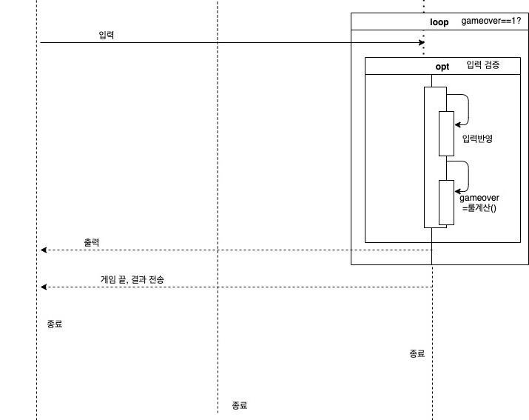
구현 내용
Notes:
그후 클라이언트로부터 빙고 게임을 진행하기 위한 입력을 받는다.
전달받은 정보를 통해 게임 오버가 되지 않았다면 루프를 돌면서 만약 입력 정보가 올바르다면 이를 반영 하고
빙고가 채워졌거나, 예정된 게임 횟수가 지났다면 게임오버의 값을 체크해주고 화면에 입력 내용이 반영된 빙고 판을 출력을 해준다.
게임이 끝나면 각 클라이언트 화면에 결과를 전송하고 순서대로 클라이언트, 서버 안에 있는 쓰레드, 서버가 종료된다

Slide 16
감사합니다.
사랑합니다.
질문 받습니다.
Notes:
지금까지 멀티 쓰레드를 활용한 빙고 게임에 대한 내용이었고요. 여러분 모두 이번 과제 뿐만 아니라 하시는 일 모두 기적이 이루어지길 바라며 이상 1조 허민이였고요. 발표 마치고 질문 받도록 하겠습니다. 감사합니다.!

